Slide 1


Ligue o Som
Gente que eu gosto
Transição automática

Slide 2

Gosto de gente com a cabeça no lugar,

Slide 3

de conteúdo interno, idealismo nos olhos e dois pés no chão da realidade.

Slide 4
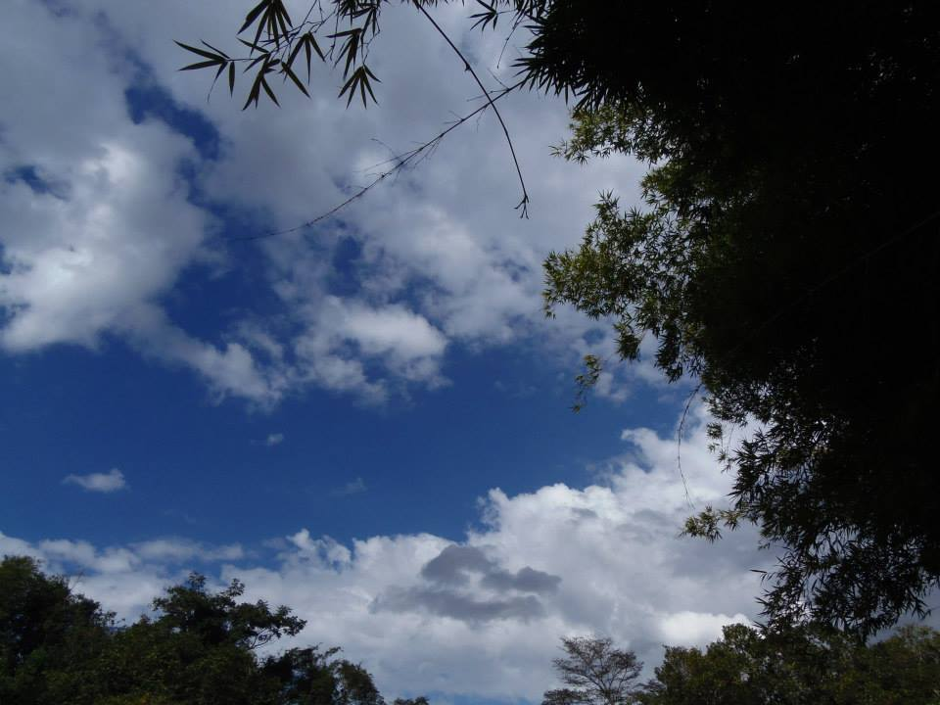
Gosto de gente que
ri,
chora,
se emociona com uma simples carta,
um telefonema,
uma canção suave,

Slide 5
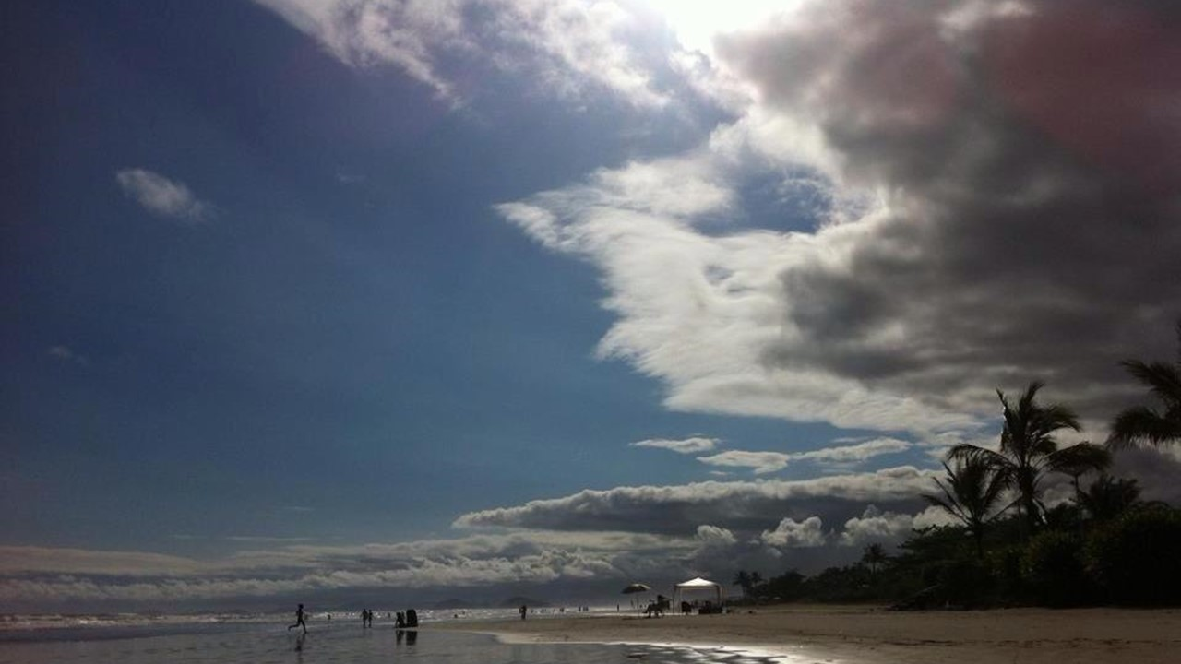
gente que ama e
curte saudades,
gosta de amigos,
cultiva flores,
ama os animais
Admira paisagens, poeira; e escuta.

Slide 6
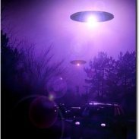
Gente que tem tempo para
sorrir bondade,
semear perdão,
repartir ternuras,

Slide 7
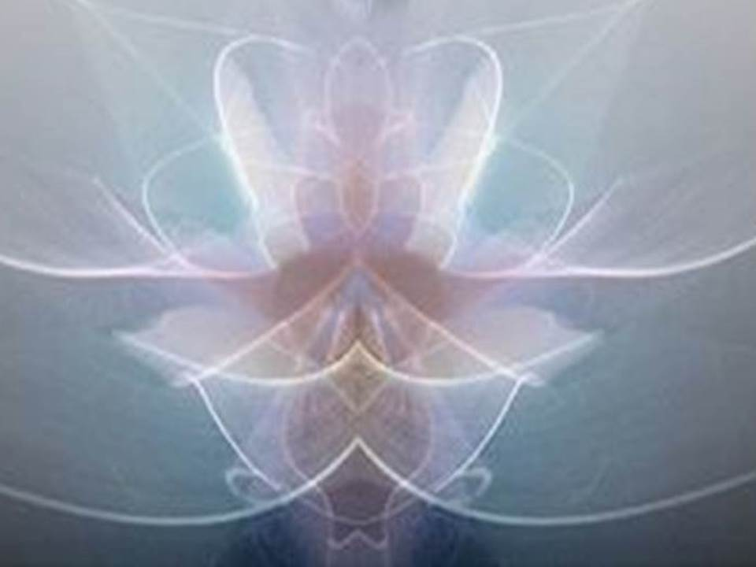
compartilhar vivências e
dar espaço para as emoções dentro de si, emoções que fluem naturalmente
de dentro de seu ser!

Slide 8
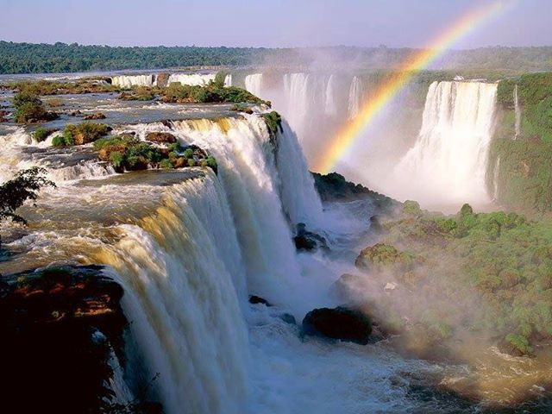
Gente que gosta de fazer
as coisas que gosta,

Slide 9
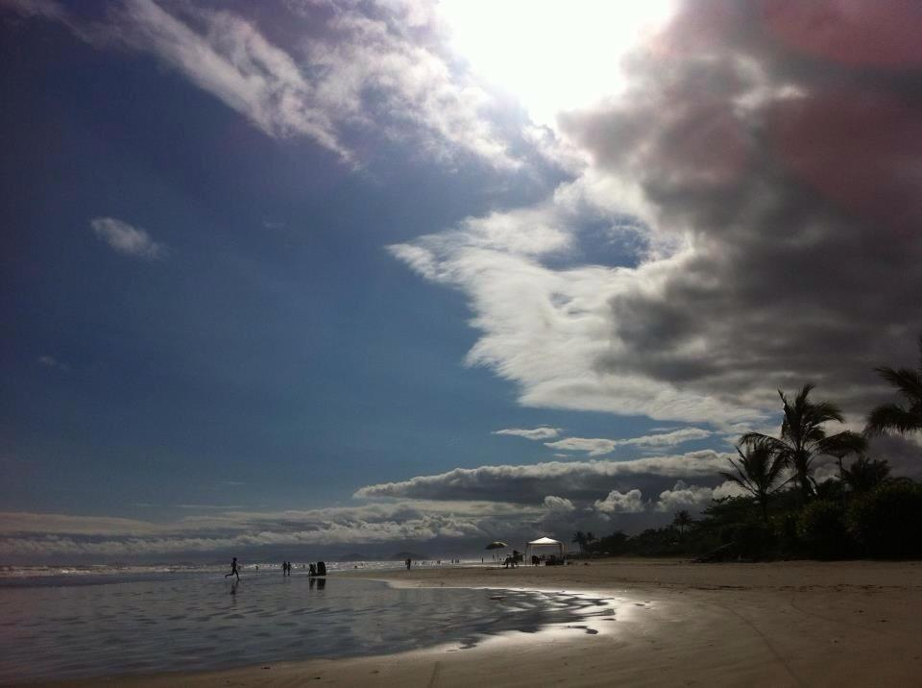
sem fugir de compromissos
difíceis e inadiáveis,
por mais desgastantes que sejam.

Slide 10
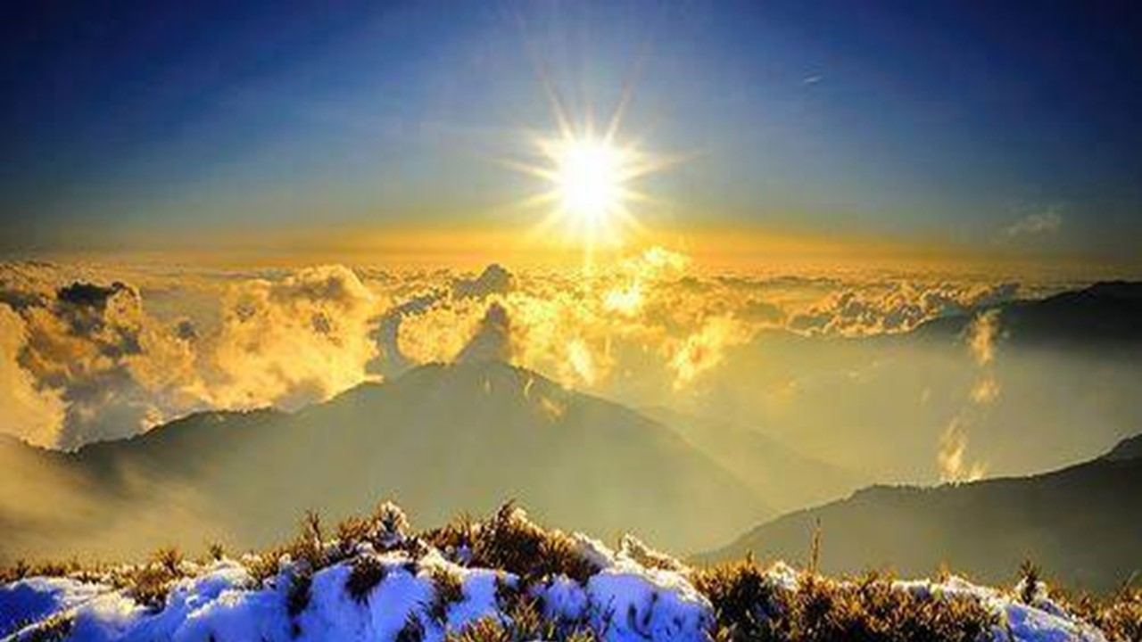
Gente que colhe, orienta,
se entende, aconselha,

Slide 11
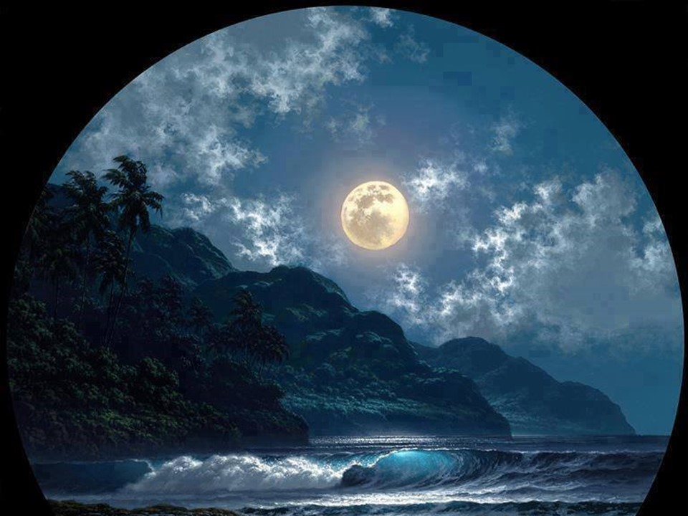
busca a verdade
e quer sempre aprender,

Slide 12
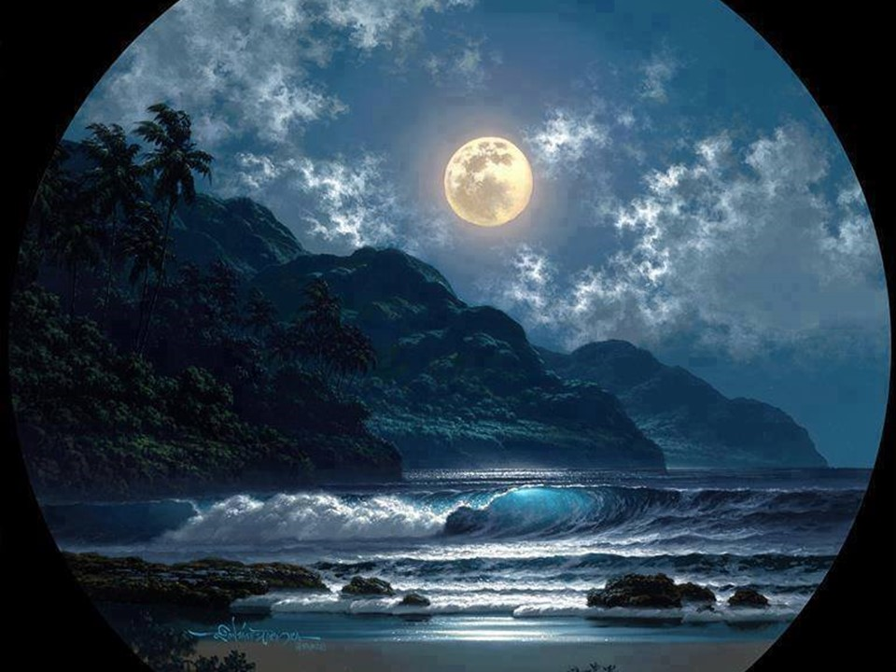
mesmo que seja
de uma criança,
de um pobre,
de um analfabeto.

Slide 13
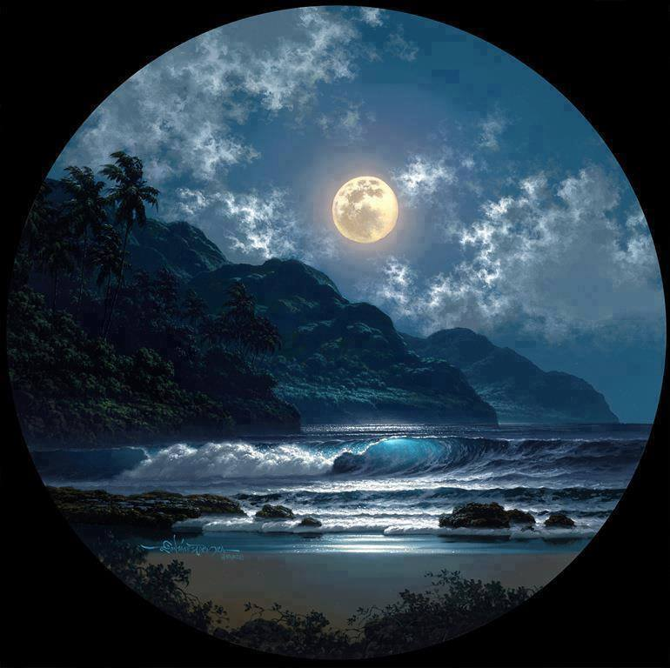
Gente de coração desarmado,
sem ódio e preconceitos baratos.
Com muito AMOR dentro de si.

Slide 14
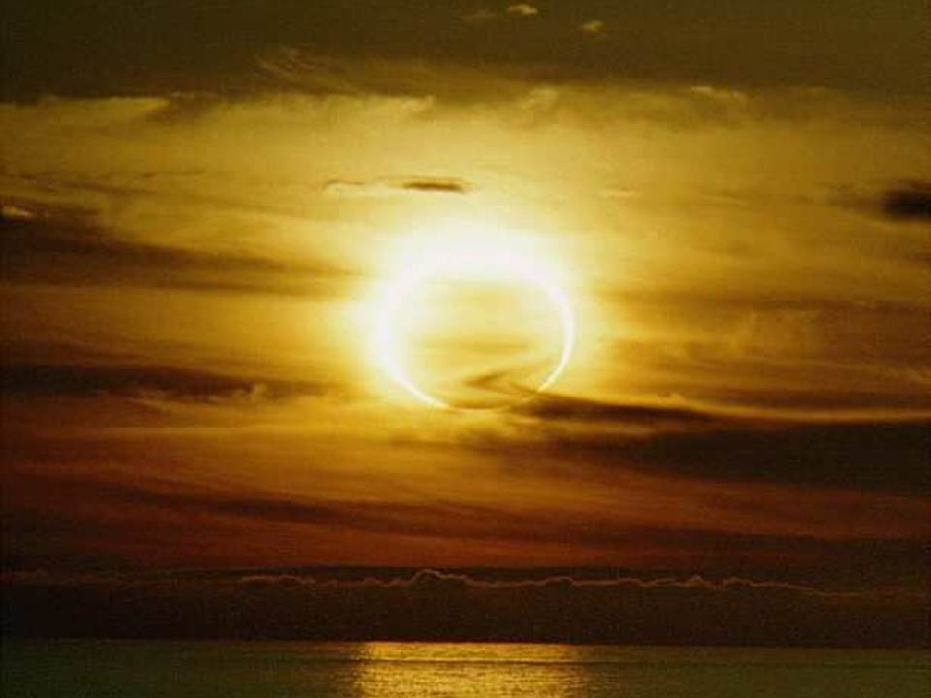
Gente que erra
e reconhece,
cai e se levanta,
apanha e assimila os golpes,

Slide 15
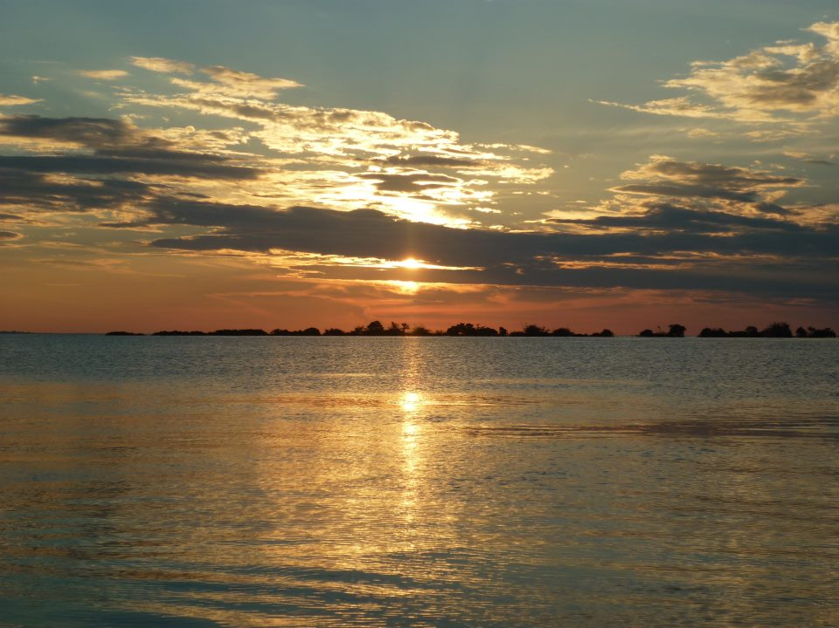
tirando lições dos erros
e fazendo redentora
suas lágrimas e sofrimentos.

Slide 16
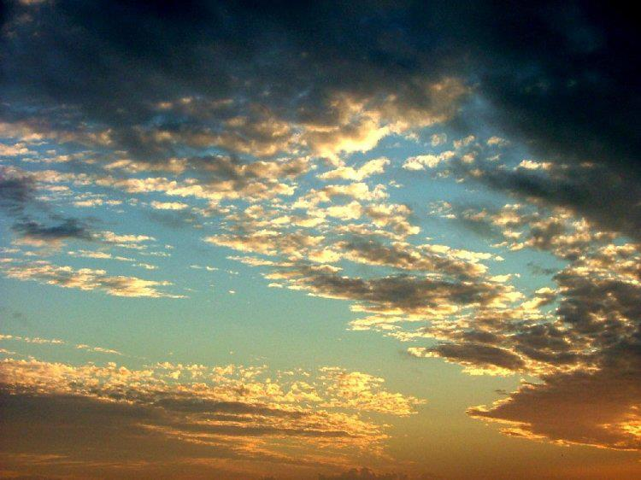
Gosto muito de gente assim... e

Slide 17
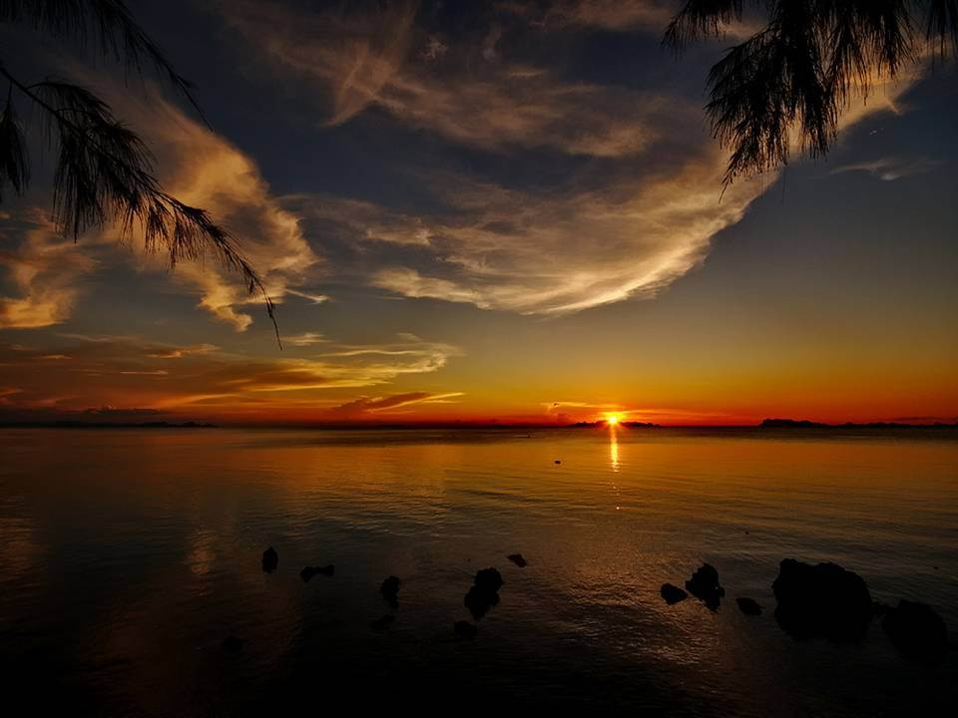
desconfio que é
deste tipo de gente que
DEUS
também gosta!

Slide 18
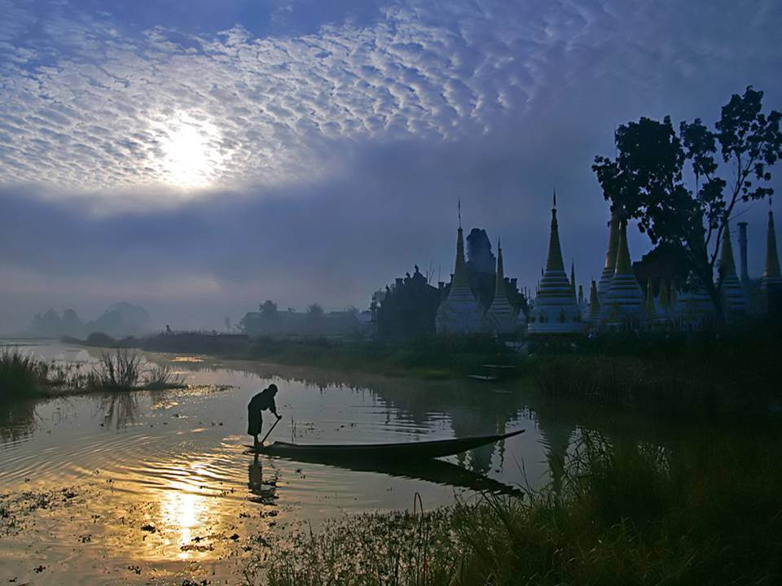
FELICIDADES!

Slide 19


Texto: Arthur da Távola
Música: André Rieu - Sirtaki
Imagens: Internet
Formatação: Reinaldo
www.sergrasan.com/reinaldoslides
Campinas. 09 de novembro de 2014

